Slide 1
pantallas

Slide 2
Las pantallas
Las pantallas son un poco malas para la vista podemos jugar con la comu,celu,tele pero no en exceso

Slide 3
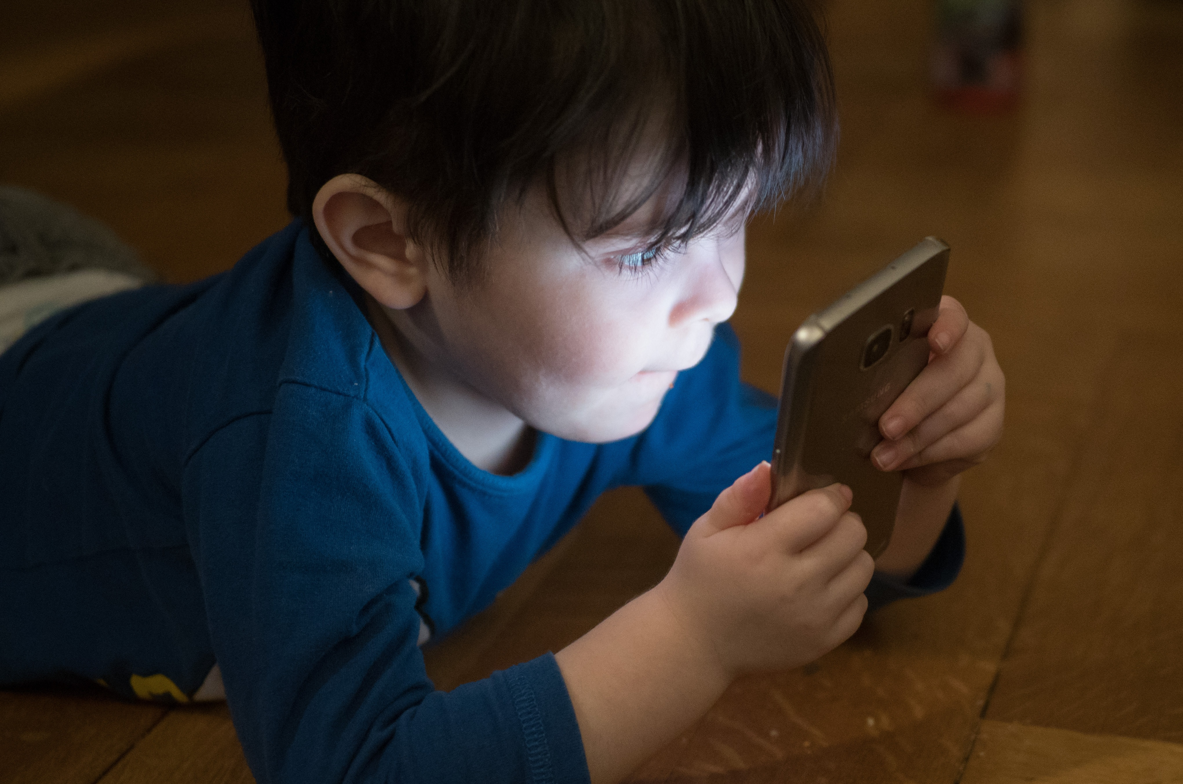
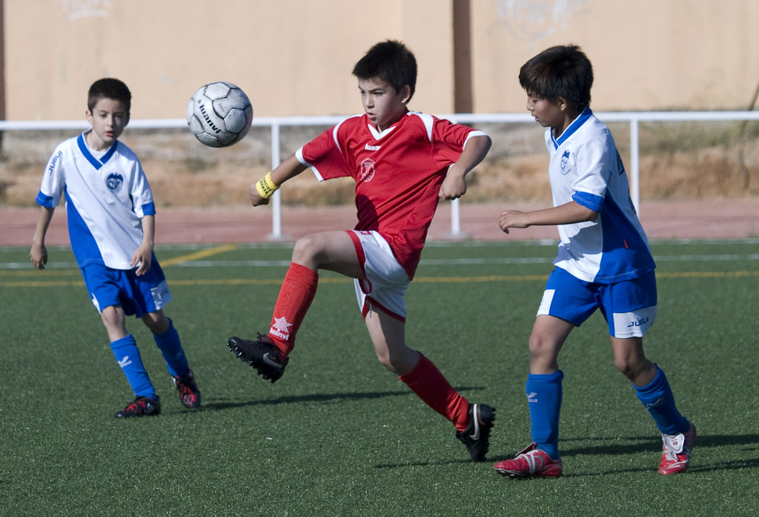
Aca un ejemplo
Niño con pantalla
Niño con amigos
Esta foto de Autor desconocido está bajo licencia CC BY-NC

